Slide 1
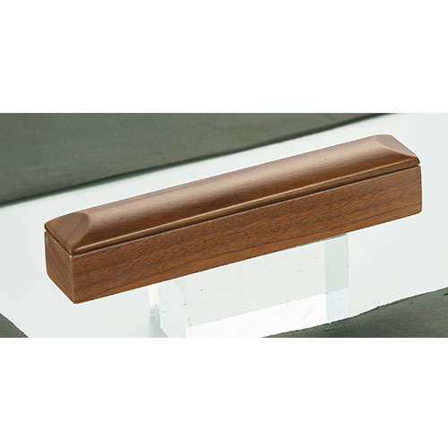
【提案書】
New木製ボールペン(木箱付)
特徴
入学や入社、卒業などといった人生の節目を迎えた方への贈り物、記念用としておすすめの、高級感ある木箱入りの木製ボールペンです。木箱へのパッド印刷とレーザー印刷が可能です。
納期
納期スペース
仕様
素材：木（クルミ）
サイズ：ペン 145×17×13mm木箱 160×28×31mm
包装：箱入 箱サイズ／172×32×31mm
お見積
お見積りスペース

